Slide 1
12/24巨災報告
巨災賣權、巨災債券、傳統再保險、巨災交換

Slide 2
研究脈絡
先前論文以評價巨災賣權出發，利用雙樹模型建構各期各方價值以及履約狀況，利用backward induction 求出期初選擇權之公允價值。(易軒)
為了避免因購買巨災商品後公司資產下降，使得履約機率提高，價格因此被低估的問題，使用迭代的方法求出發行人願賣的最低成本價格。(易軒)
求得巨災賣權合理的交易區間，使用上述求出的成本價格，並站在買方(股東or股東+債權人)的角度，求得買方願買的最高價。若願買的最高價大於成本價格，則表示交易區間存在。(易軒)

Slide 3
在上述的建構方式，加入了稅盾效果使評價更貼近現實，並向外延伸以評價躉繳型再保險及巨災債券，並求得各商品交易區間。(志福)
使用RLI公司簽訂巨災賣權合約當年度的公司資料做數值分析，檢驗該公司是否選擇了對(股東or股東+債權人)最佳的商品。最終結果亦符合我們預期，站在股東+債權人的角度，RLI公司選了美式賣權且破產不可履約的合約作為巨災避險商品。(志福)
採用RLI公司的合併報表做數值分析，美式賣權且破產不可履約的合約依然存在交易區間。(佑嘉)
RLI公司 | 公司槓桿=0.76 損失/資產=0.3 | 股東價值角度 | 公司價值角度
歐式 | 破產可履約 | 不存在交易區間 | 不存在交易區間
 | 破產不可履約 | 不存在交易區間 | 不存在交易區間
美式 | 破產可履約 | 不存在交易區間 | 不存在交易區間
 | 破產不可履約 | 存在交易區間 | 存在交易區間

Slide 4
因先前論文評價的巨災債券，為了降低評價難度，採用期初注資且本金一次性全部賠付等條件。為了使巨災債券的評價更符合發行流程，會朝向具有SPV(特殊目的子公司)且類型為本金扣除型的方向來做評價。
亦可以比較有無SPV對於數值結果的差別，並解釋其經濟意涵。
巨災債券為何需要SPV ? SPV定位問題 ?
又因再保險型的巨災交換的賠付模式與巨災債券雷同，因此亦會評價再保險型的巨災交換。
巨災債券與巨災交換差別
最終目的，希望透過評價各項巨災商品，建構出每項商品的交易區間，以比較在不同的公司槓桿、損失比率之下，公司會選擇的最適商品。

Slide 5
已完成的商品
待完成的商品
巨災賣權
躉繳再保險
巨災債券
(本金扣除型)
巨災債券
(一次型全部賠付)
改良延伸
巨災交換
(再保險型)

Slide 6
商品 | 發行方式 | 種類 |  |  | 履約條件 | 履約方式
巨災賣權 | 期初由保險公司向市場投資者(再保公司)購買 | 歐式 | 破產可履約 |  | 當公司所承保之累計巨災損失超過門檻值 公司之股價低於履約價 歐式 : 期末才可履約 美式 : 觸及門檻後皆可履約 | 投資人須以履約價購買公司發行的新股，公司以此獲得注資
 |  |  | 破產不可履約
 |  | 美式 | 破產可履約
 |  |  | 破產不可履約
躉繳再保險 | 保險公司向再保公司購買再保商品 | 無 |  |  | 公司之累計巨災損失超過門檻 | 再保公司直接注資合約金額給保險公司
巨災債券 | 保險公司成立特殊目的子公司(SPV)，並由SPV向市場投資人發行定期付息的債券，並將本金以無風險利率存放 | 本金扣除型 | 一次性 全部賠付 | 無SPV | 公司之累計巨災損失超過門檻 巨災債券例子 | 巨災當下由債券本金支付約定金額，可多次賠付，期末只需歸還剩下的本金 觸及履約條件即停止支付債息
 |  |  |  | 有SPV
 |  |  | 階段式扣除本金
 |  | 部分保證償還 兩者混合型 |  |  |  | 部分本金不會拿去賠付，保證償還
 |  | 保證償還本金 |  |  |  | 若有觸及履約條件，期末不用及時歸還本金，可依合約規定時間內歸還本金(通常為十年)，且無須支付利息 觸及履約條件即停止支付債息
巨災交換 | 1.由風險規避者與風險投資者簽訂合約(與巨災債券較相像) 2.由不同的風險規避者，相互交換彼此部分的風險 | 再保險型 |  |  | 公司之累計巨災損失超過門檻 | 巨災風險規避者定期向巨災風險投資者支付約定的費用，投資者在規避者提供巨災損失證明時，需向其支付巨災賠付
 |  | 風險交換型 |  |  |  | 雙方支付各自所負責風險的現金賠付

Slide 7
各商品現金流
履約獲得注資
(發行新股)
t=0
t=1
t=2
………
t = T
巨災
巨災賣權(歐式)
支付權利金
履約獲得注資
(發行新股)
t=0
t=1
t=2
………
t = T
巨災
巨災賣權(美式)
支付權利金
履約獲得注資(現金)
t=0
t=1
t=2
………
t = T
巨災
躉繳型再保險
支付保費

Slide 8
期初獲得債券本金
t=0
t=1
t=2
………
t = T
巨災債券
(志福版本:一次性全部賠付、無SPV)
巨災
發債
債息
債息
注資存放在SPV的本金
巨災債券
(本金扣除型:
一次性全部賠付、有SPV)
t=0
t=1
t=2
………
t = T
巨災
發債
債息
債息

Slide 9
注資存放在SPV的本金
注資存放在SPV的本金
巨災債券
(本金扣除型:
階段式)
t=0
t=1
t=2
………
t = T
巨災
巨災
發債
債息
債息
償還剩餘本金
履約獲得注資(現金)
巨災交換
(再保險型)
t=0
t=1
t=2
………
t = T
巨災
簽訂合約
利息
利息

Slide 10
巨災債券比較
巨災債券 | 本金扣除型 | 一次性 全部賠付 | 無SPV
 |  |  | 有SPV
 |  | 階段式扣除本金
 | 部分保證償還 兩者混合型
 | 保證償還本金

Slide 11
有無SPV 比較
比較一次性全部賠付的巨災債券，在有無SPV的情況下，各方價值的差異
不存在SPV : 為志福學長論文採用的模式，期初就注資進保險公司
存在SPV : 更貼近現實中發行流程的模式，期初資金存放SPV，待達到巨災損失門檻後，資金由SPV注入保險公司
期初獲得債券本金
t=0
t=1
巨災
t=2
………
t = T
發債
債息
債息
注資存放在SPV的本金
t=0
t=1
t=2
………
t = T
巨災
發債
債息
債息

Slide 12
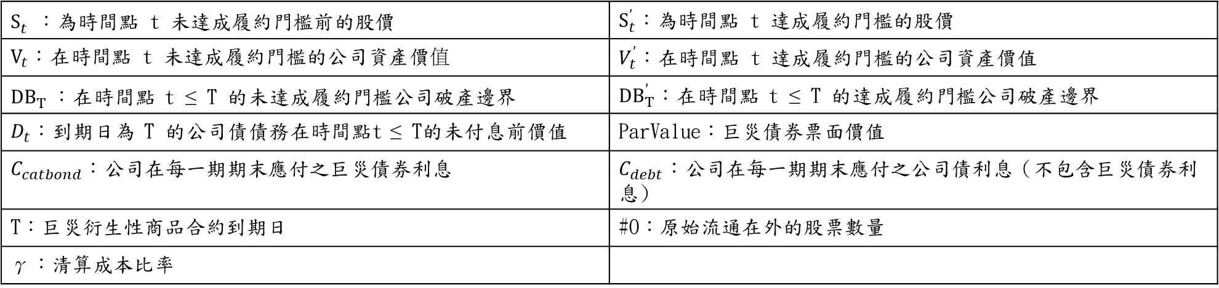
巨災債券—符號
$S_{t}^{}$：為時間點 t 未達成履約門檻前的股價 | $S_{t}^{՚}$：為時間點 t 達成履約門檻的股價
$$V_{t}\text{：在時間點 }\text{t} \text{未達成履約門檻的公司資產價}值$$ | $V_{t}^{՚}$：在時間點 t 達成履約門檻的公司資產價值
${DB}_{T}^{}$：在時間點 t ≤ T 的未達成履約門檻公司破產邊界 | ${DB}_{T}^{՚}$：在時間點 t ≤ T 的達成履約門檻公司破產邊界
$D_{t}$：到期日為 T 的公司債債務在時間點t ≤ T的未付息前價值 | ParValue：巨災債券票面價值
$C_{catbond}$：公司在每一期期末應付之巨災債券利息 | $C_{debt}$：公司在每一期期末應付之公司債利息（不包含巨災債券利息)
T：巨災衍生性商品合約到期日 | #O：原始流通在外的股票數量
γ：清算成本比率

Slide 13
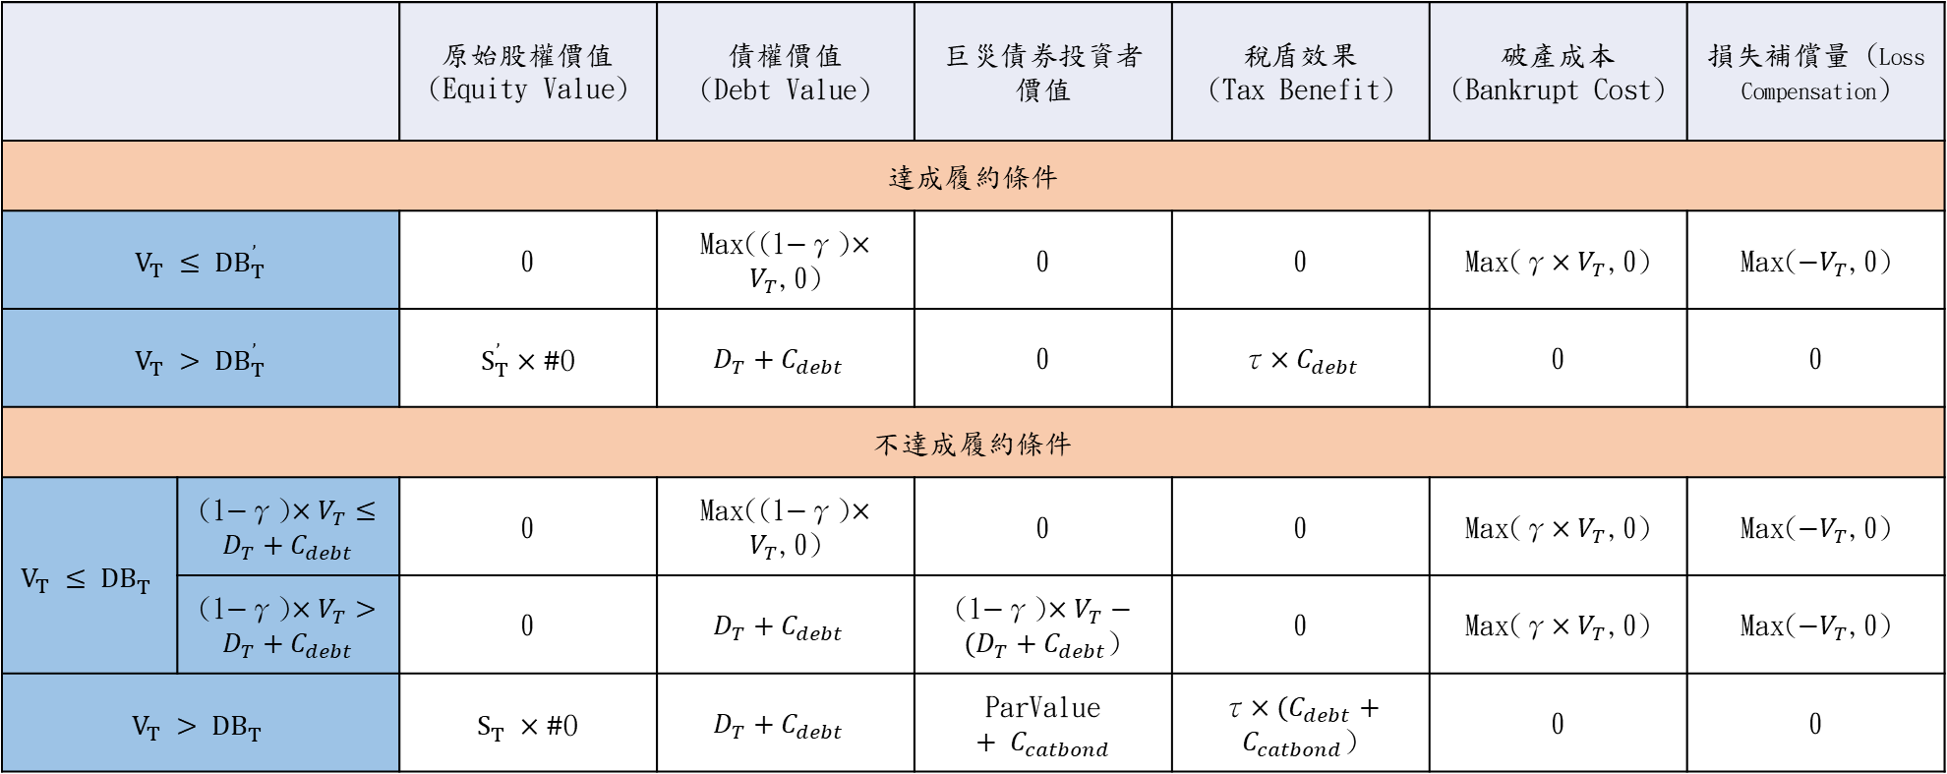
巨災債券(一次性全部賠付，不存在SPV)
在到期日 T 下，各方價值
 |  | 原始股權價值 (Equity Value) | 債權價值 (Debt Value) | 巨災債券投資者價值 | 稅盾效果 (Tax Benefit) | 破產成本 (Bankrupt Cost) | 損失補償量 (Loss Compensation)
達成履約條件
$V_{T} ≤ {DB}_{T}^{՚}$ |  | 0 | Max((1$−$γ)$×V_{T}$,0) | 0 | 0 | Max(γ$×V_{T}$,0) | Max(${−V}_{T}$,0)
$V_{T} > {DB}_{T}^{՚}$ |  | $S_{T}^{՚}×\#$O | $$D_{T}+C_{debt}$$ | 0 | τ$×C_{debt}$ | 0 | 0
不達成履約條件
$V_{T} ≤ {DB}_{T}^{}$ | (1$−$γ)$×V_{T}≤D_{T}+C_{debt}$ | 0 | Max((1$−$γ)$×V_{T}$,0) | 0 | 0 | Max(γ$×V_{T}$,0) | Max(${−V}_{T}$,0)
 | (1$−$γ)$×V_{T}>D_{T}+C_{debt}$ | 0 | $$D_{T}+C_{debt}$$ | (1$−$γ)$×V_{T}−(D_{T}+C_{debt}$) | 0 | Max(γ$×V_{T}$,0) | Max(${−V}_{T}$,0)
$V_{T} > {DB}_{T}^{}$ |  | $S_{T}^{}×\#$O | $$D_{T}+C_{debt}$$ | ParValue $+ C_{catbond}$ | τ$×(C_{debt}+C_{catbond}$) | 0 | 0

Slide 14
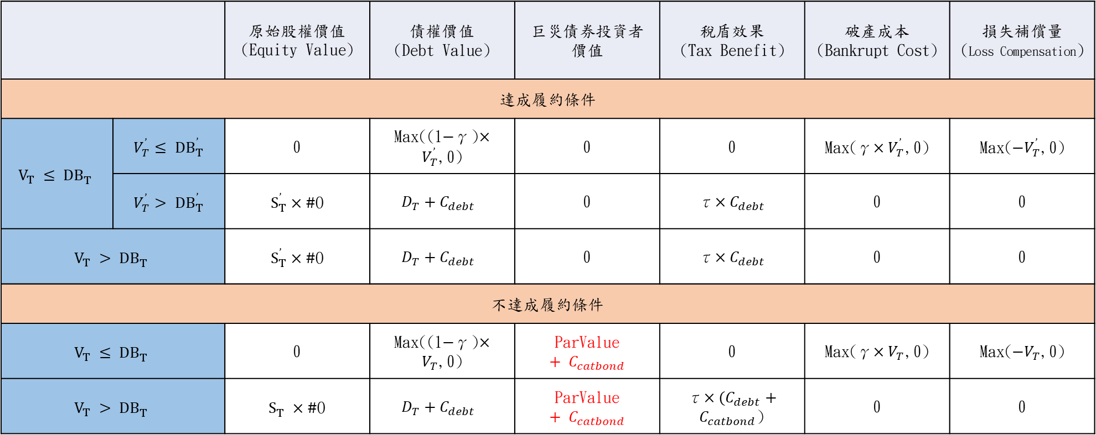
巨災債券(一次性全部賠付，存在SPV)
在到期日 T 下，各方價值
 |  | 原始股權價值 (Equity Value) | 債權價值 (Debt Value) | 巨災債券投資者價值 | 稅盾效果 (Tax Benefit) | 破產成本 (Bankrupt Cost) | 損失補償量 (Loss Compensation)
達成履約條件
$V_{T} ≤ {DB}_{T}^{}$ | $V_{T}^{՚}≤ {DB}_{T}^{՚}$ | 0 | Max((1$−$γ)$×V_{T}^{՚}$,0) | 0 | 0 | Max(γ$×V_{T}^{՚}$,0) | Max($−V_{T}^{՚}$,0)
 | $V_{T}^{՚}> {DB}_{T}^{՚}$ | $S_{T}^{՚}×\#$O | $$D_{T}+C_{debt}$$ | 0 | τ$×C_{debt}$ | 0 | 0
$V_{T} > {DB}_{T}^{}$ |  | $S_{T}^{՚}×\#$O | $$D_{T}+C_{debt}$$ | 0 | τ$×C_{debt}$ | 0 | 0
不達成履約條件
$V_{T} ≤ {DB}_{T}^{}$ |  | 0 | Max((1$−$γ)$×V_{T}$,0) | ParValue $+ C_{catbond}$ | 0 | Max(γ$×V_{T}$,0) | Max(${−V}_{T}$,0)
$V_{T} > {DB}_{T}^{}$ |  | $S_{T}^{}×\#$O | $$D_{T}+C_{debt}$$ | ParValue $+ C_{catbond}$ | τ$×(C_{debt}+C_{catbond}$) | 0 | 0

Slide 15
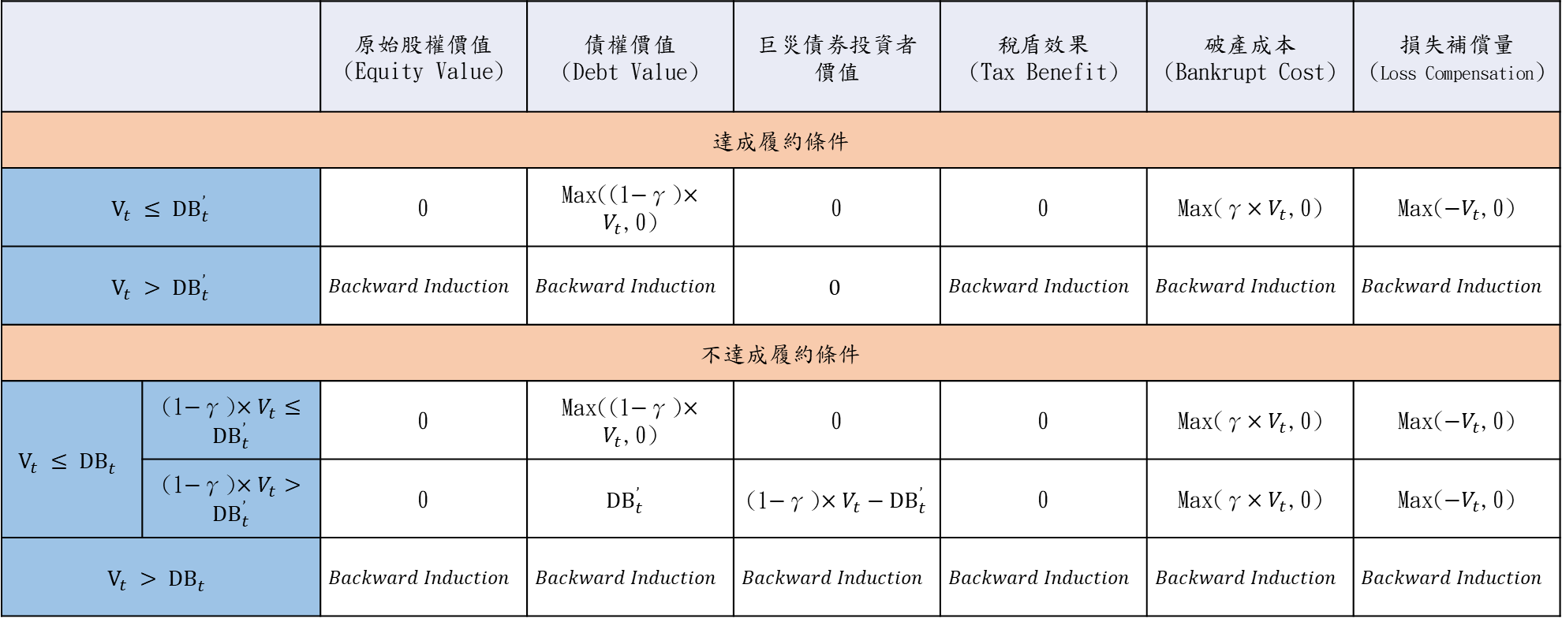
巨災債券(一次性全部賠付，不存在SPV)
在時間點 t$<T$下，各方價值
 |  | 原始股權價值 (Equity Value) | 債權價值 (Debt Value) | 巨災債券投資者價值 | 稅盾效果 (Tax Benefit) | 破產成本 (Bankrupt Cost) | 損失補償量 (Loss Compensation)
達成履約條件
$V_{t} ≤ {DB}_{t}^{՚}$ |  | 0 | Max((1$−$γ)$×V_{t}$,0) | 0 | 0 | Max(γ$×V_{t}$,0) | Max(${−V}_{t}$,0)
$V_{t} > {DB}_{t}^{՚}$ |  | $$Backward Induction$$ | $$Backward Induction$$ | $$0$$ | $$Backward Induction$$ | $$Backward Induction$$ | $$Backward Induction$$
不達成履約條件
$V_{t} ≤ {DB}_{t}^{}$ | (1$−$γ)$×V_{t}≤{DB}_{t}^{՚}$ | 0 | Max((1$−$γ)$×V_{t}$,0) | 0 | 0 | Max(γ$×V_{t}$,0) | Max(${−V}_{t}$,0)
 | (1$−$γ)$×V_{t}>{DB}_{t}^{՚}$ | 0 | $${DB}_{t}^{՚}$$ | (1$−$γ)$×V_{t}−{DB}_{t}^{՚}$ | 0 | Max(γ$×V_{t}$,0) | Max(${−V}_{t}$,0)
$V_{t} > {DB}_{t}^{}$ |  | $$Backward Induction$$ | $$Backward Induction$$ | $$Backward Induction$$ | $$Backward Induction$$ | $$Backward Induction$$ | $$Backward Induction$$

Slide 16
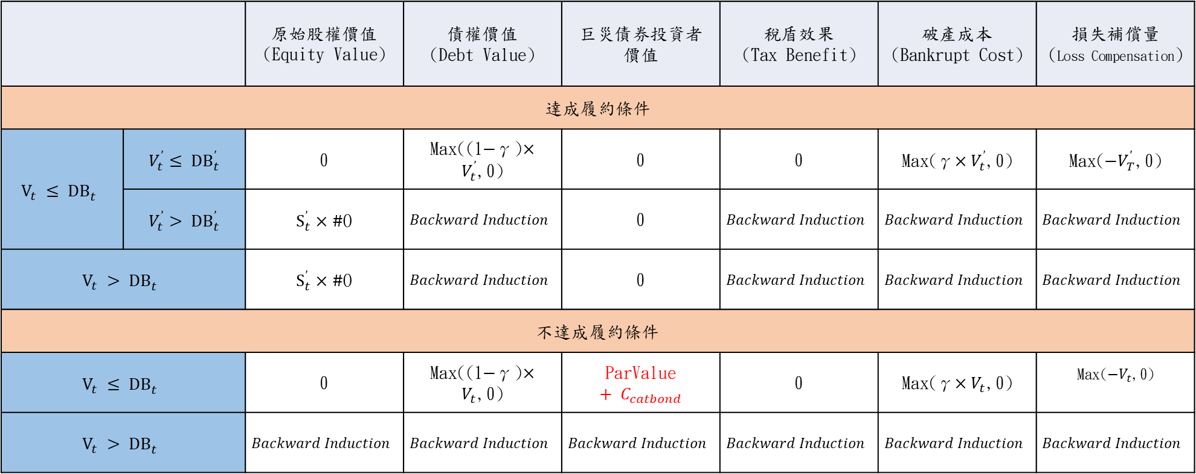
巨災債券(一次性全部賠付，存在SPV)
在時間點 t$<T$下，各方價值
 |  | 原始股權價值 (Equity Value) | 債權價值 (Debt Value) | 巨災債券投資者價值 | 稅盾效果 (Tax Benefit) | 破產成本 (Bankrupt Cost) | 損失補償量 (Loss Compensation)
達成履約條件
$V_{t} ≤ {DB}_{t}^{}$ | $V_{t}^{՚}≤ {DB}_{t}^{՚}$ | 0 | Max((1$−$γ)$×V_{t}^{՚}$,0) | 0 | 0 | Max(γ$×V_{t}^{՚}$,0) | Max($−V_{T}^{՚}$,0)
 | $V_{t}^{՚}> {DB}_{t}^{՚}$ | $S_{t}^{՚}×\#$O | $$Backward Induction$$ | 0 | $$Backward Induction$$ | $$Backward Induction$$ | $$Backward Induction$$
$V_{t} > {DB}_{t}^{}$ |  | $S_{t}^{՚}×\#$O | $$Backward Induction$$ | 0 | $$Backward Induction$$ | $$Backward Induction$$ | $$Backward Induction$$
不達成履約條件
$V_{t} ≤ {DB}_{t}^{}$ |  | 0 | Max((1$−$γ)$×V_{t}$,0) | ParValue $+ C_{catbond}$ | 0 | Max(γ$×V_{t}$,0) | Max(${−V}_{t}$,0)
$V_{t} > {DB}_{t}^{}$ |  | $$Backward Induction$$ | $$Backward Induction$$ | $$Backward Induction$$ | $$Backward Induction$$ | $$Backward Induction$$ | $$Backward Induction$$

Slide 17
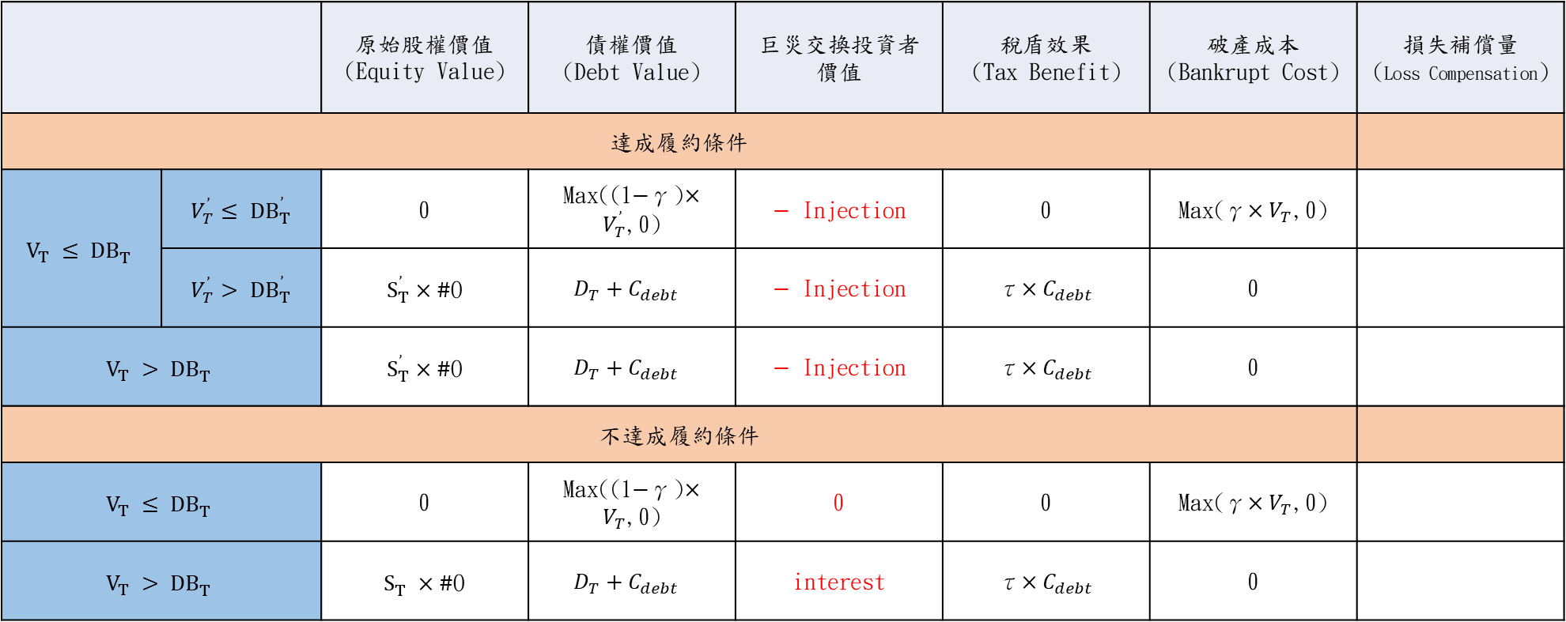
巨災交換(再保險型)
在到期日 T 下，各方價值
 |  | 原始股權價值 (Equity Value) | 債權價值 (Debt Value) | 巨災交換投資者價值 | 稅盾效果 (Tax Benefit) | 破產成本 (Bankrupt Cost) | 損失補償量 (Loss Compensation)
達成履約條件
$V_{T} ≤ {DB}_{T}^{}$ | $V_{T}^{՚}≤ {DB}_{T}^{՚}$ | 0 | Max((1$−$γ)$×V_{T}^{՚}$,0) | $−$ Injection | 0 | Max(γ$×V_{T}$,0)
 | $V_{T}^{՚}> {DB}_{T}^{՚}$ | $S_{T}^{՚}×\#$O | $$D_{T}+C_{debt}$$ | $−$ Injection | τ$×C_{debt}$ | 0
$V_{T} > {DB}_{T}^{}$ |  | $S_{T}^{՚}×\#$O | $$D_{T}+C_{debt}$$ | $−$ Injection | τ$×C_{debt}$ | 0
不達成履約條件
$V_{T} ≤ {DB}_{T}^{}$ |  | 0 | Max((1$−$γ)$×V_{T}$,0) | 0 | 0 | Max(γ$×V_{T}$,0)
$V_{T} > {DB}_{T}^{}$ |  | $S_{T}^{}×\#$O | $$D_{T}+C_{debt}$$ | interest | τ$×C_{debt}$ | 0

Slide 18
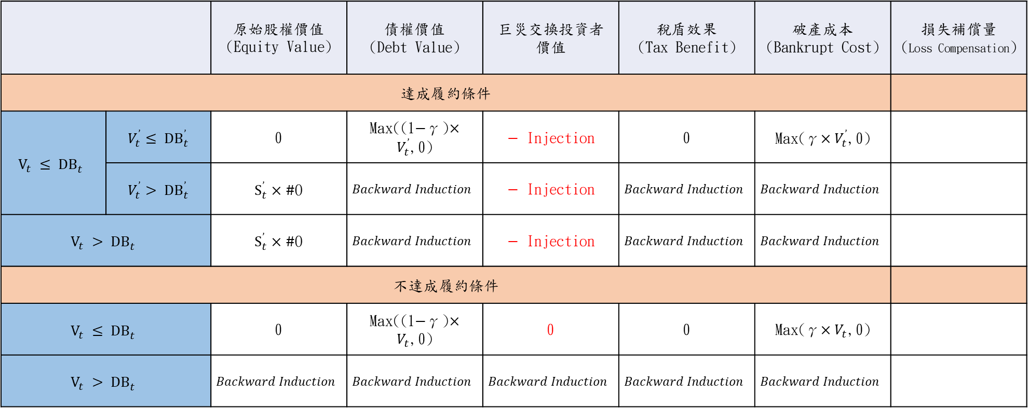
巨災交換(再保險型)
在時間點 t$<T$下，各方價值
 |  | 原始股權價值 (Equity Value) | 債權價值 (Debt Value) | 巨災交換投資者價值 | 稅盾效果 (Tax Benefit) | 破產成本 (Bankrupt Cost) | 損失補償量 (Loss Compensation)
達成履約條件
$V_{t} ≤ {DB}_{t}^{}$ | $V_{t}^{՚}≤ {DB}_{t}^{՚}$ | 0 | Max((1$−$γ)$×V_{t}^{՚}$,0) | $−$ Injection | 0 | Max(γ$×V_{t}^{՚}$,0)
 | $V_{t}^{՚}> {DB}_{t}^{՚}$ | $S_{t}^{՚}×\#$O | $$Backward Induction$$ | $−$ Injection | $$Backward Induction$$ | $$Backward Induction$$
$V_{t} > {DB}_{t}^{}$ |  | $S_{t}^{՚}×\#$O | $$Backward Induction$$ | $−$ Injection | $$Backward Induction$$ | $$Backward Induction$$
不達成履約條件
$V_{t} ≤ {DB}_{t}^{}$ |  | 0 | Max((1$−$γ)$×V_{t}$,0) | 0 | 0 | Max(γ$×V_{t}$,0)
$V_{t} > {DB}_{t}^{}$ |  | $$Backward Induction$$ | $$Backward Induction$$ | $$Backward Induction$$ | $$Backward Induction$$ | $$Backward Induction$$

Slide 19
巨災債券為何需要SPV ?
為了降低巨災債券交易時的信用風險，維護雙方的權益
若將資金直接注入公司，當巨災發生時，公司為了彌平巨災發生時的損失，超額使用合約本來簽訂的注資金額，導致到期時無法償還本金
返回

Slide 20
巨災債券與巨災交換差別
債券會有稅盾效果，交換則不會產生。
債券期末會歸還本金，交換則不會再有現金流。3
返回

Slide 21
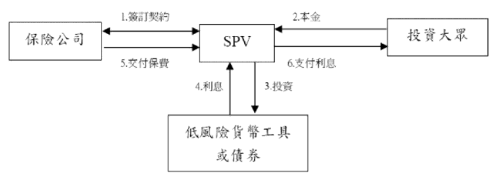
SPV定位問題
保險公司與SPV視為完全不同的公司
依照發行流程來說，若將兩者分開，巨災債券隸屬於SPV而非保險公司，支付債息亦與保險公司無關，此時保險公司如同購買躉繳型再保險，期初支付保費，達到履約門檻後獲得注資
保險公司與SPV視為一體，唯有在注資時視為不同
若將兩者視為一體，則可省略保險公司支付給SPV的保費，且債息也將會從保險公司支付，SPV僅有資金存放功能。產生的問題是，此種情況就會有破產時先歸還一般債權人，再歸還巨災債權人的狀況
目前作法，將兩者視為一體，但在注資與歸還本金部分獨立出來，亦即資金確實存放在SPV，省略保費但債息由保險公司支付(存在稅盾效果，應為6-4)，且在歸還本金時不受到保險公司破產與否影響
返回

Slide 22
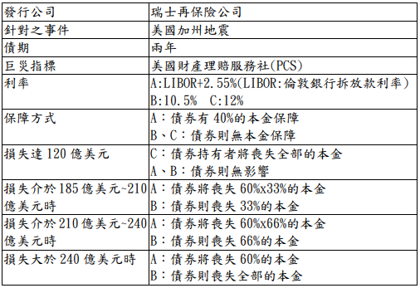
巨災債券例子
A :部分保證償還
B : 本金扣除型(階段式扣除本金)
C : 本金扣除型(一次性全部賠付)
返回
巨災債劵暨巨災衍生性商品發展現況與趨勢(2011)

